Slide 1
SODOBNI NAČINI OBLIKOVANJA KIPOV
UMETNOSTNE SMERI

Slide 2
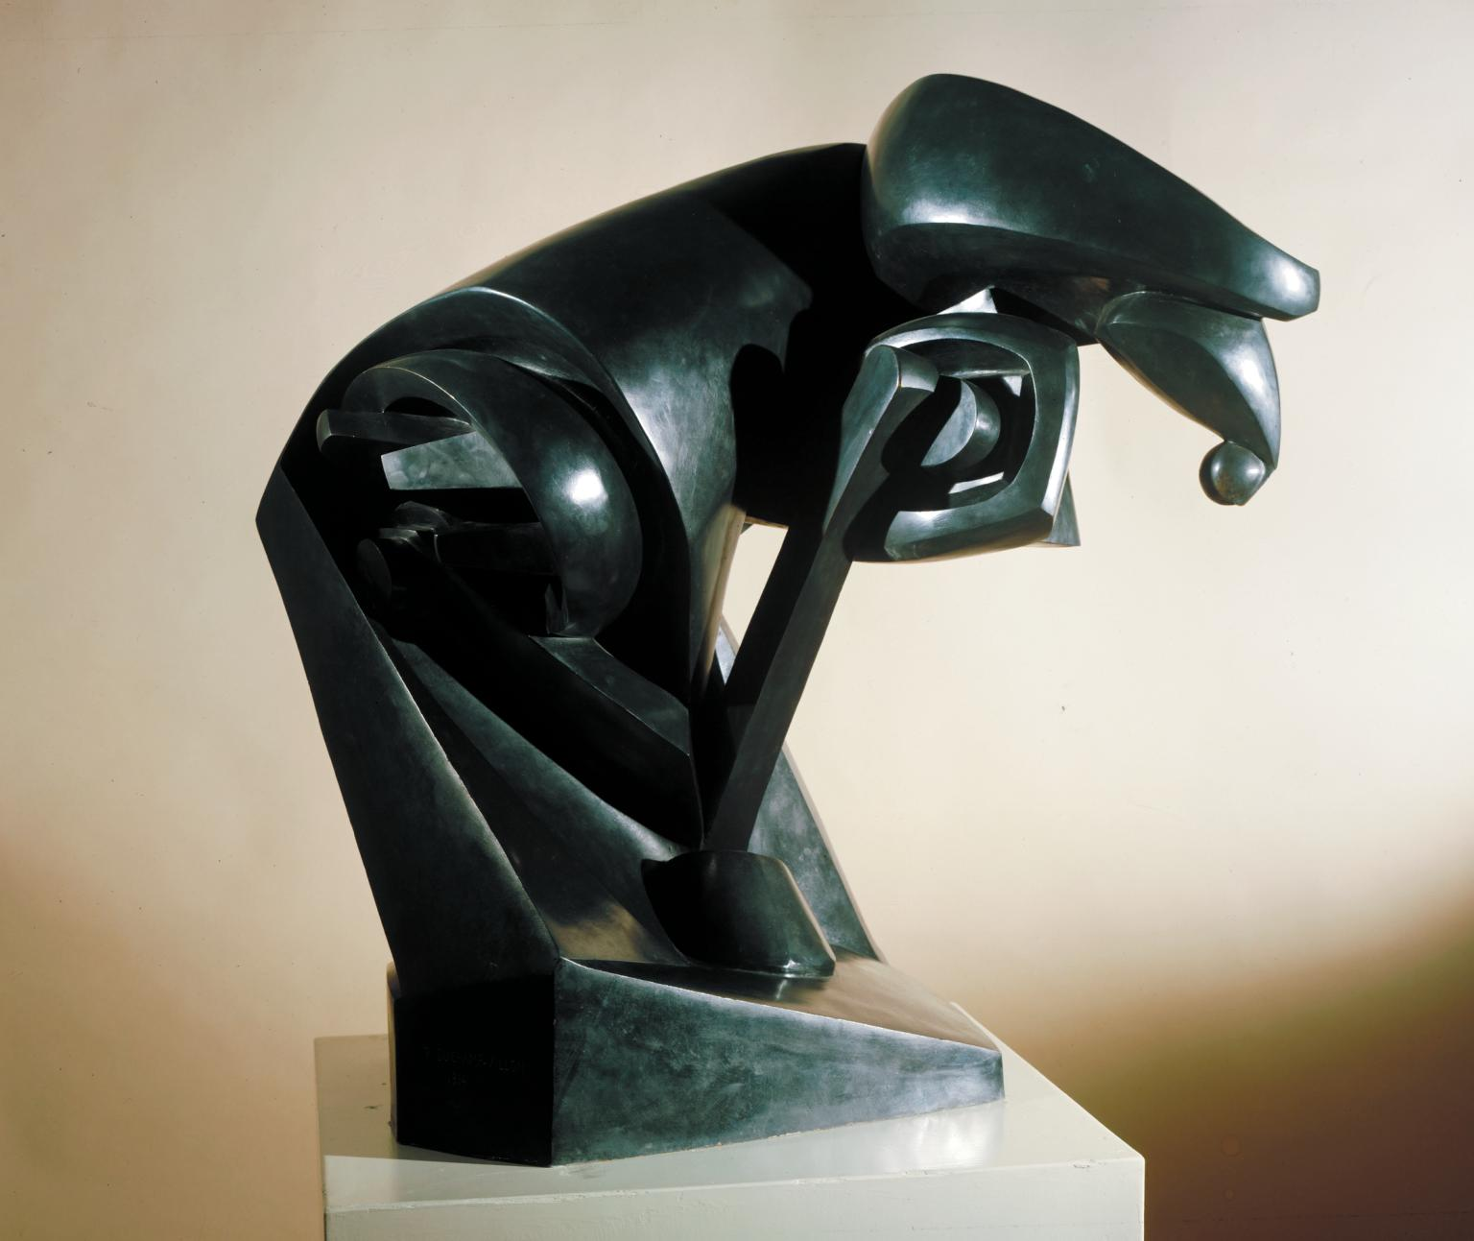
KUBIZEM – Kip sestavljajo kubično predelane oblike (kocke, valja, krogle, stožca) sestavljene v posamezne dele in ponovno sestavljene iz raznih zornih kotov. V kipu se pogosto zlivata žival in stroj ali človek in strij.
Raymond Duchamp –Villon: Veliki konj

Slide 3
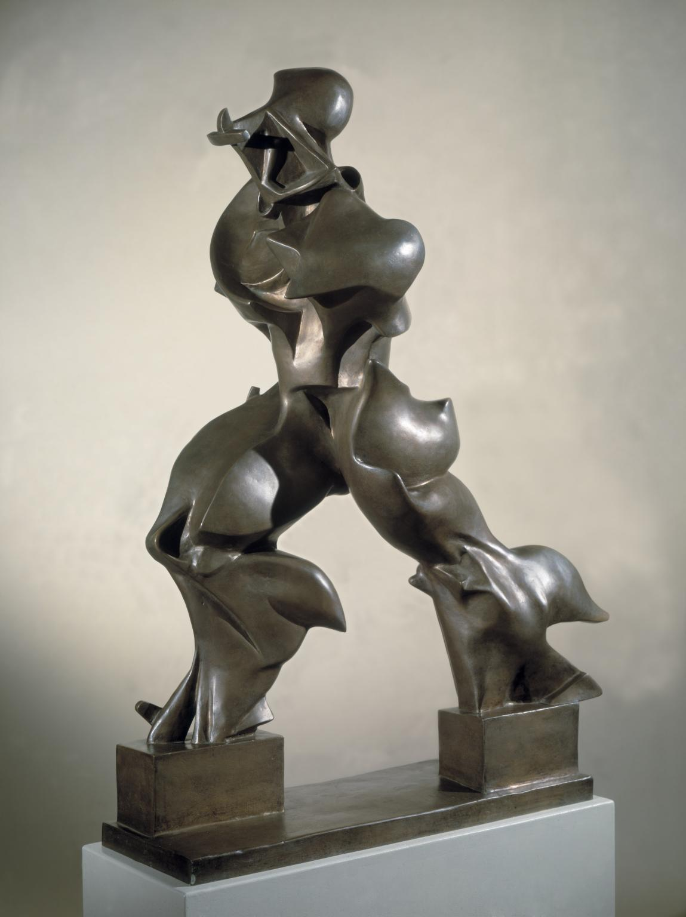
FUTURIZEM – Kiparsko oblikovanje je močno povezano z velikim tehnološkim razvojem in z izrazito razgibanim življenjem, Kipi so polni dinamične napetosti, sestavljeni so iz razčlenjenih in med seboj sekajočih se volumnov.
Umberto Boccioni: Neprekinjenost oblik v prostoru

Slide 4
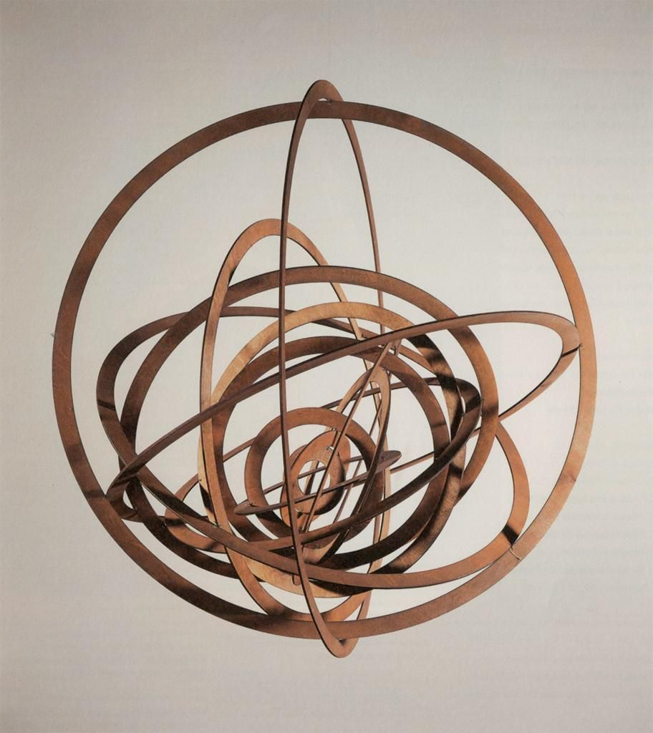
KONSTRUKTIVIZEM - beseda pomeni „ sestavljati“. Kipar se izraža s čistimi geometrijskimi oblikami, kip konstruira na osnovi analiz in pri tem združuje razum in analizo. Kipar pogosto uporabi za material kovino, ki jo brusi, kuje vari in sestavlja.
Aleksander Rodchenko: Viseča konstrukcija

Slide 5
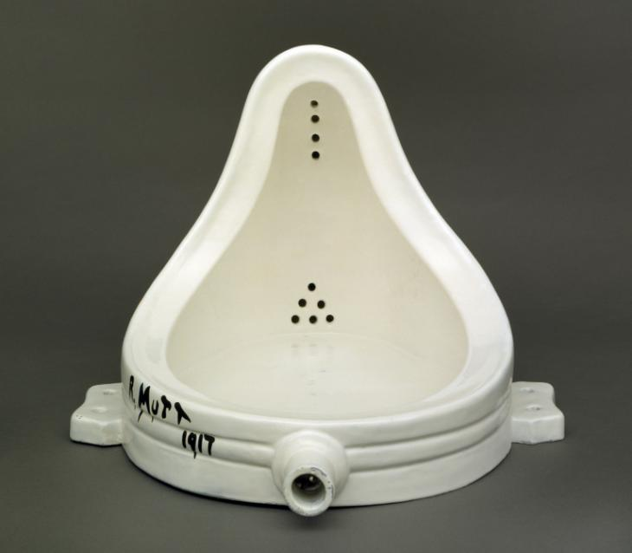
READY MADE – Kipar za oblikovanje kipov uporabi vsakdanje predmete in jih povzdigne na stopnjo kipov. S tem prenehajo služiti prvotnemu namenu in dobijo drugačen pomen. So opozorilo za uničenje, zmedo, nered, izhodišče za posmeh.
Marcel Duchamp: Fontana

Slide 6
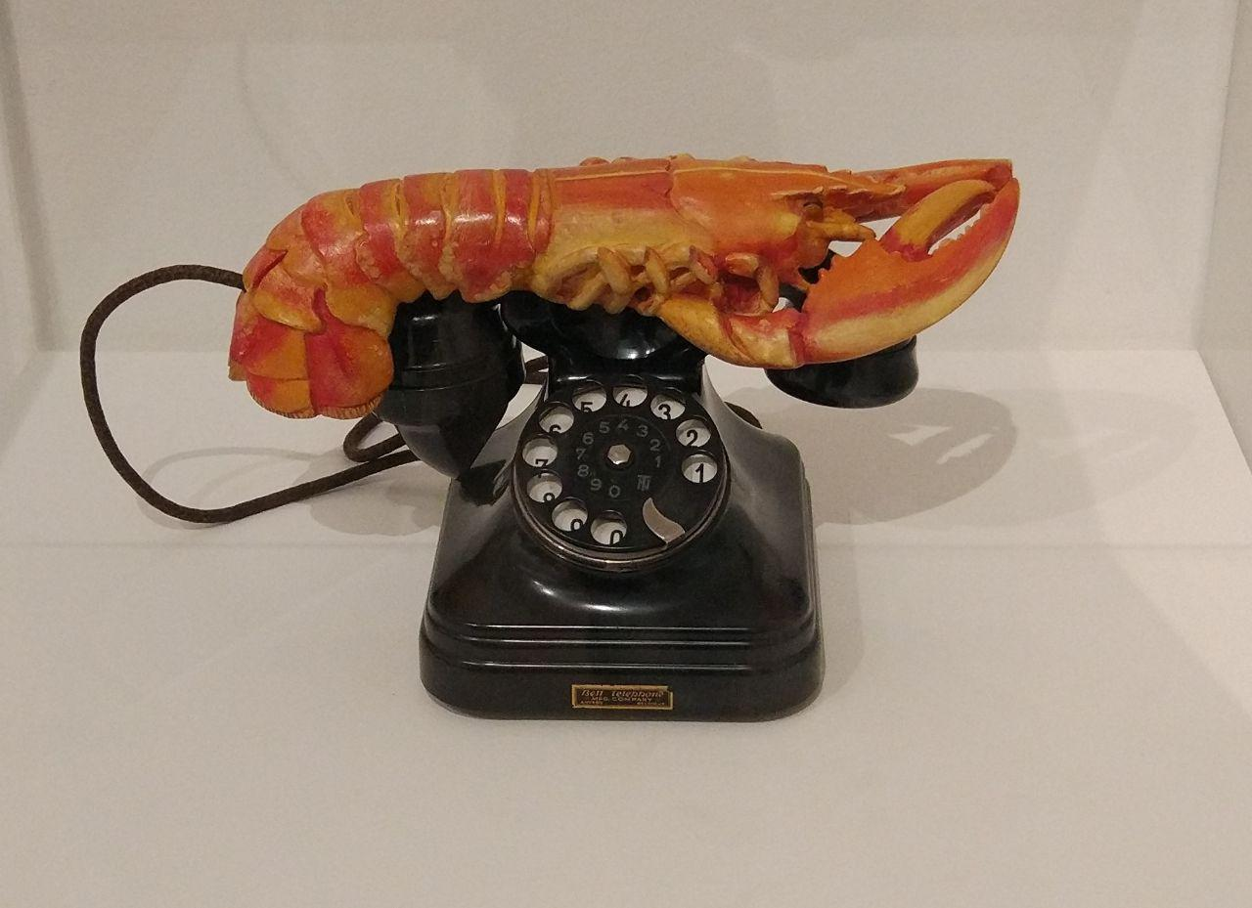
DADAIZEM IN NADREALIZEM: oblikovanje kipov temelji na nezavednem, sanjah in psihičnem avtomatizmu – brez kontrole zavesti.
Salvador Dali: Rakov telefon

Slide 7
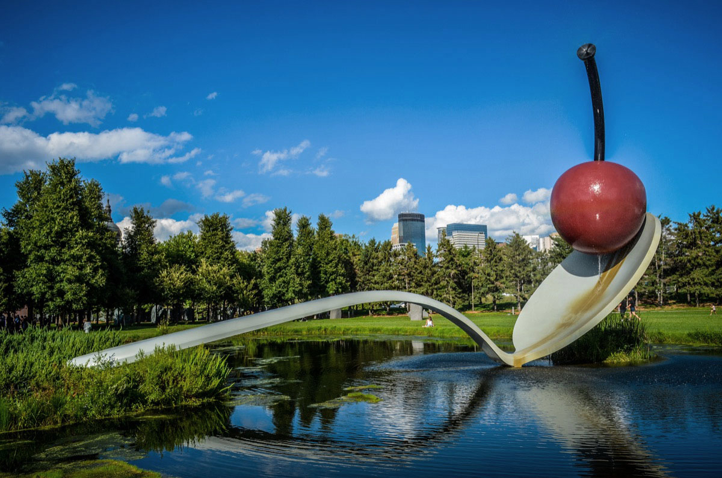
POP ART- upodobljeni kipi predstavljajo najnavadnejše vsakdanje stvari iz resničnega življenja, ki so velikih dimenzij. Z njimi želi kipar opozoriti na vsiljevanje množičnih proizvodnih, umetnih izdelkov človeku. Kipi pridobijo moč reklame, obtožbe in kritike potrošništva, katerega žrtev je postal človek. Kipar večkrat upodablja tudi poenostavljene človeške figure, katerih odlitki so v naravnih velikostih z nenavadno vsebino.
Claes Oldemburg: Žlicamost & češnja.

Slide 8
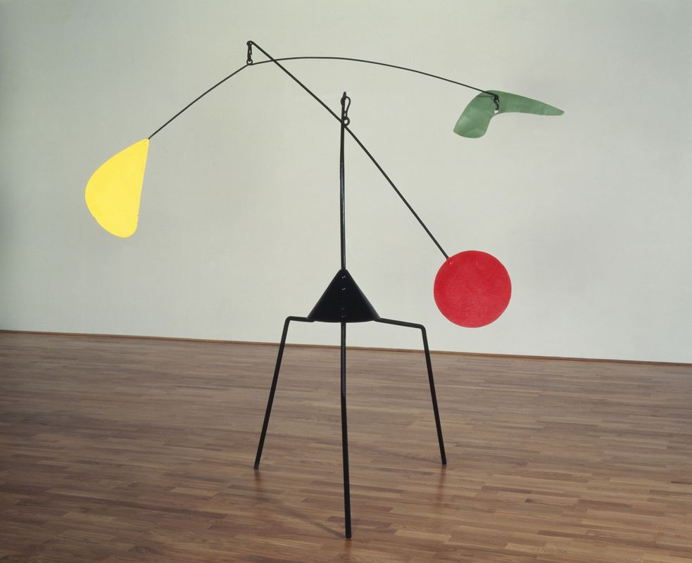
GIBLJIVA (KINETIČNA) UMETNOST – kipar konstruira kipe iz različnih materialov in pri tem večkrat uporabi dele obstoječih predmetov. Te naprave (kipi) se gibljejo s pomočjo mehanske energije. Posebna vrsta gibljivih kipov, ki vključujejo resnično gibanje so gibljivke ali mobili. To so kipi iz lahkih materialov, povezanih med seboj. Zaradi lahkotnosti in visenja v zraku njihovo ravnotežje ni trdno, pravimo, da so labilni. Že najmanjši sunek jih spravi v gibanje.
Ampak to že vse vemo. Ali je tako? Na to vprašanje mi obvezno odgovori pri fotografiji tvojega novega izdelka - instalacije. Ko boš fotografiral svojo novo instalacijo - “selotejpka“ obvezno pripiši še „JE TAKO“!
Le tako bom vedel, če si besedilo res prebral.
Alexander Calder: Brez naslova

Slide 9
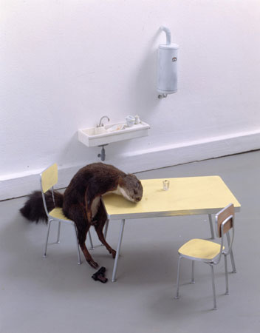
KONCEPTUALNA UMETNOST – likovno delo osmišljata domišljija, ironija, manj pa oblika. V gledalcu vzbujajo različne občutke na različne življenjske situacije, povezane s sodobno urbano kulturo. Kipar skuša doseči povezanost gledalca z notranjim in zunanjim prostorom , zato vanj posega z različnimi materiali in oblikami, zvoki, šumi, svetlobami.
Mauricio Cattelan: „Zagonetni arlekin“

Slide 10
INSTALACIJA – pomeni instalirati, umestiti v prostor. V notranji – galerijski prostor – umetnik razpostavlja po tleh, stenah, stropu, z obešanjem v prostor različne predmete za vsakdanjo rabo – z namenom, da jih gledalec opazuje tako, da se v prostoru giblje.
Antony Gormley, Celaring

Slide 11
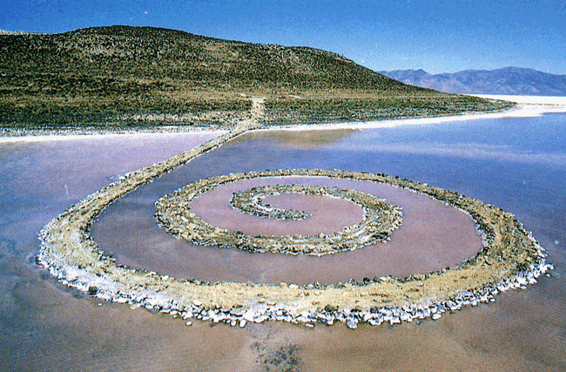
LAND ART- POKRAJINSKA UMETNOST- gre za preoblikovanje pokrajine, vendar ne zaradi uporabnega namena ampak zaradi estetskega. Vsebina del opozarja na prostor kot življenjsko kvaliteto.
Robert Smithson: Spiralasti pomol, 1970

